Slide 1
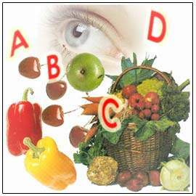
Вітаміни і їх роль в житті людей

Slide 2
Слово «vita» означає життя. Вітаміни – це речовини, необхідні для підтримки життя. Вони утворюються рослинами або тваринами і повинні надходити в організм у мікроскопічних кількостях для продовження життєвих процесів.
Оскільки вчені, коли відкрили вітаміни не знали їх точну хімічну природу, вони не давали їм імена, а просто називали за абеткою А, В, C, D, і так далі.

Slide 3
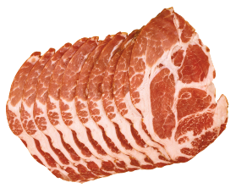
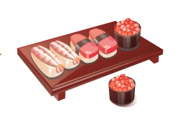
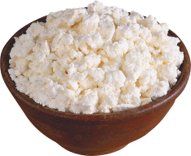
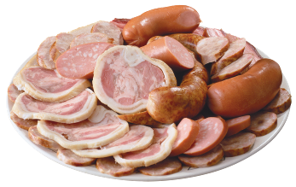

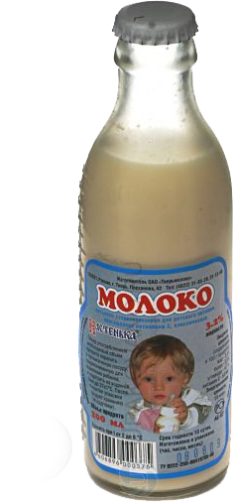
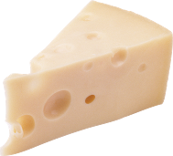
Продукти тваринного походження

Slide 4
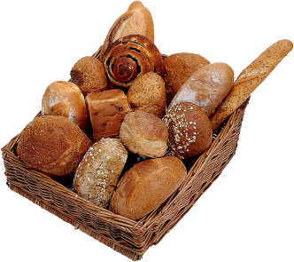
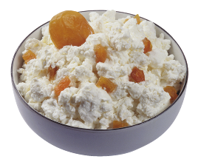
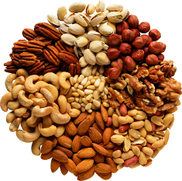

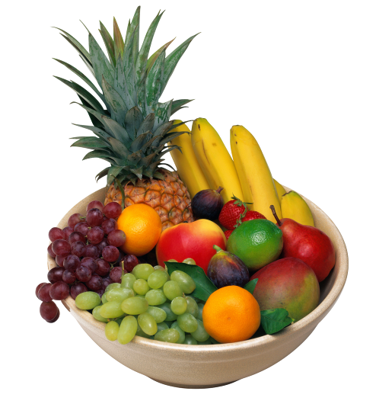
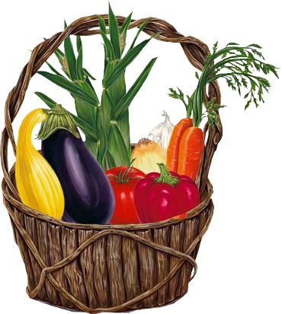
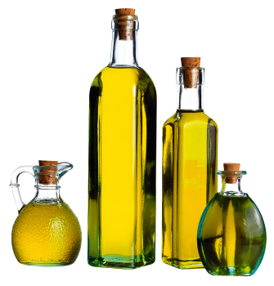
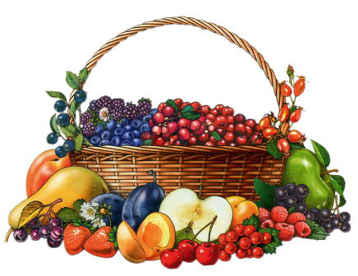
Корисна їжа

Slide 5
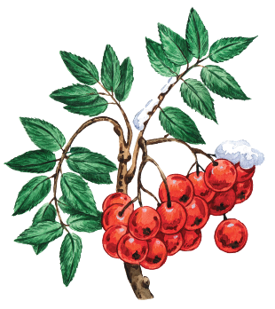
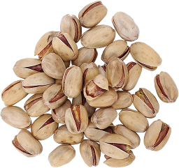
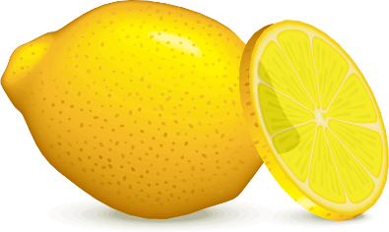
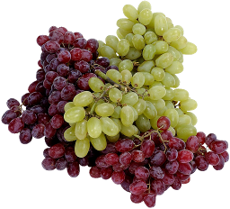
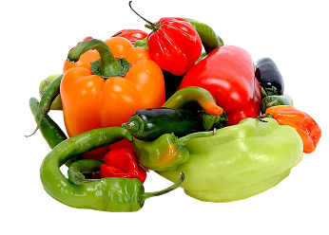
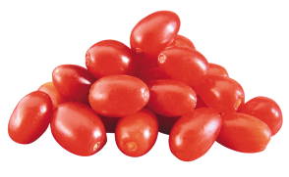


Продукти рослинного похождення

Slide 6
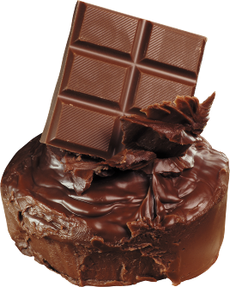

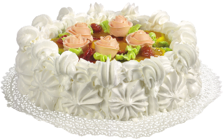


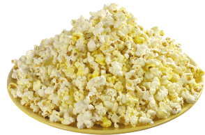
Не зловживай!

Slide 7

Причини виникнення
дефіциту вітамінів
Коли вітамінів недостатньо в добовому раціоні (незбалансоване харчування).
Неправильна кулінарна обробка даної страви (втрачається вітамін А, В, С, Д).
Якщо людина відмовляється від їжі, або не може їсти.
Якщо їжа рослинна (нехватка вітаміну В₁₂).
Неправильно проведена хіміотерапія.
Захворювання шлунково-кишкового тракту.
Одноманітне лікувальне харчування.
Порушення функцій печінки.

Slide 8
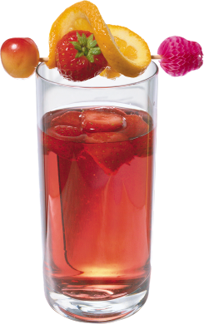
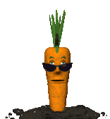
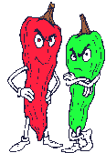
Наслідки дефіциту вітамінів
погіршення самопочуття
пониження розумової і фізичної працездатності
пониження опору до інфекцій
порушення процесів виведення інорідних речовин
в організмі
повільний темп фізичного і психічного
розвитку

Slide 9
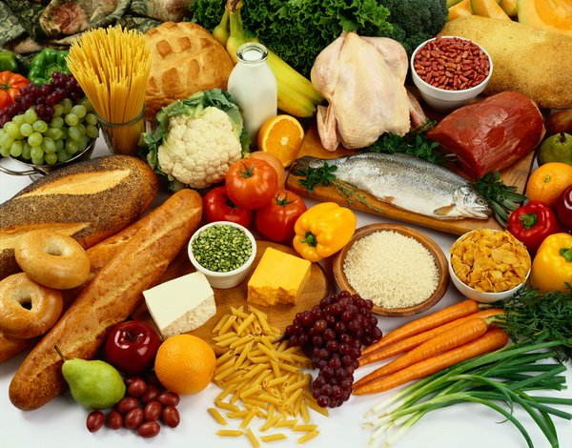
Роль вітамінів в житті людини
Сучасна медицина вважає, що на 85% стан нашого здоров'я залежить від живлення. Але способи здобуття, обробки, зберігання і приготування їжі, що існують на сьогоднішній день, зводять нанівець її живильну і біологічну цінність. Мало того, що ця їжа не забезпечує всі зростаючі потреби людини у вітамінах, мікро- і макроелементах, амінокислотах і інших живильних речовинах, вона ще і сприяє їх посиленому виділенню, що наводить до подальшого погіршення стану здоров'я.

Slide 10
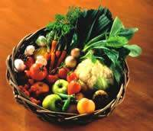
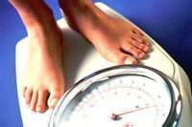
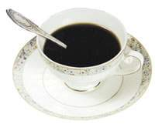
Цікаві факти
Для розсіяних
Для збереження відмінної пам'яті нейрофізіологи рекомендують як молодим, так і літнім полюбити рибу, волоські горіхи, бутерброди з житнього хліба з вершковим маслом,.Корисні для поліпшення розумових здібностей всілякі фрукти і овочі. Так, ананаси, багаті серотоніном, роблять чутливішим наші органи чуття. Банани у великій кількості містять вітамін В6, недолік якого повинний в забудькуватості. Виноград допомагає людині зосередитися. Тією ж здатністю володіють яблука: зубрити підручник і гризти яблуко -прекрасное поєднання. У помідорах багато марганцю, який дуже корисний людям, інтелектуальною працею, що займається. Морква уповільнює процеси старіння організму, у тому числі і мозку. Тим же ефектом відрізняються червоний перець (паприка) і апельсини. Шампіньйони дають людині вітамін В3 і пантотенову кислоту, які допомагають боротися з втомою. Картопля покращує працездатність. Соняшникова олія впливає на міру жвавості уяви.
Уранішня кава для
світлої голови
Ніщо так не підстібає роботу думки, як чашка кави або чаю. У літніх людей, які випивають 220-270 міліграм кави вранці або вдень, пам'ять краща, ніж у людей, що вживають напої без кофеїну. Це з'ясувалося при тестуванні, проведеному ученими з Арізони. До речі, цей факт ніскільки не противоречит результатам інших досліджень, в ході яких виявилося, що у людей похилого віку пам'ять краще всього працює вранці, а ближче до вечора їм складніше впоратися із забудькуватістю.
Геронтологи рекомендують літнім людям призначати важливі зустрічі на ранок і випивати чашку кави, яка здатна зберегти їх голову світлою і в другій половині дня. Але із-за високого вмісту кофеїну цими допінгами не можна зловживати гіпертонікам, язвенникам і людям, страждаючим деякими іншими хронічними недугами.
Утренний кофе для светлой головы
Истязание плоти и разума

Slide 11

Захворювання, викликані
дефіцитом та надлишком вітамінів
Авітаміноз
Гіповітаміноз
Гіпервітаміноз

Slide 12
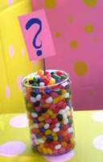
Історія відкриття вітамінів
У другій половині XIX століття вважалося, що харчова цінність продуктів визначається вмістом в них білків, жирів, вуглеводів, мінеральних солей і води. Між тим за століття людство накопило чималий досвід тривалих морських подорожей, коли при достатніх запасах продовольства люди гинули від цинги. Чому?
На це питання не було відповіді до тих пір, поки в 1880 році російський вчений Микола Лунін, що вивчав роль мінеральних речовин в живленні, не відмітив, що миші, що поглинали штучну їжу, складену зі всіх відомих частин молока (казеїну, жиру, цукру і солей), чахнули і гинули. А мишки, що отримували натуральне молоко, були веселі і здорові. "З цього виходить, що в молоці... містяться ще інші речовини, незамінні для живлення", - зробив вивід учений.
Ще через 16 років знайшли причину хвороби "бері-бері", поширеної серед жителів Японії і Індонезії, що харчувалися в основному очищеним рисом. Лікареві Ейкману, що працював в тюремному госпіталі на острові Ява допомогли... кури, що бродили по двору. Їх годували очищеним зерном, і птиці страждали на захворювання, що нагадувало "бері-бері". Варто було відмітити його на рис неочищений - хвороба проходила.
Першим виділив вітамін в кристалічному вигляді польський вчений Казимир Функ в 1911 році. Рік потому він же придумав і назву - від латинського "vita" - "життя".
ЧИ ЗНАЄТЕ ВИ?
Відсутність якого-небудь з вітамінів в їжі веде до недостатньої освіти в організмі певних життєво важливих ферментів і, як наслідок, до специфічного порушення обміну речовин.

Slide 13

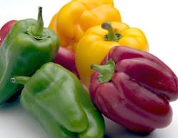
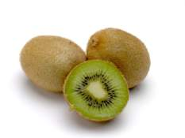
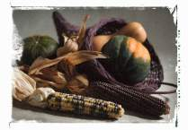
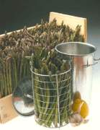
Вітаміни - низькомолекулярні органічні речовини, що потрапляють в організм з продуктами харчування. Вітаміни зазвичай входять до складу ферментів і впливають на багаточисельні змінні процеси:
Потреба людини у вітамінах залежить від його віку, стану здоров'я,условий життя, характеру його діяльності, пори року, вміст в їжі основних компонентів живлення
Дефіцит вітамінів веде до появи специфічних порушень обміну з характерними клінічними проявами -гиповитаминозам. Надлишок витаминов- гіпервітаміноз - зустрічається набагато рідше ( в основному для вітаміну А).

